Slide 1
TIPOS DE VEGETALES
MELISA GOMEZ OCHOA
9°2

Slide 2
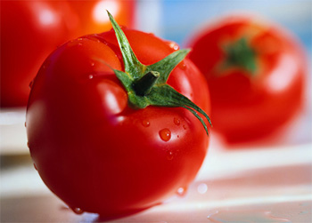
TOMATES
BEAN
LETTUCE
TOMATO

Slide 3
MUY BIEN
1 | 2 | 3 | 4 | 5 | 6 | 7 | 8 | 9 | 10

Slide 4
FALLASTE

Slide 5
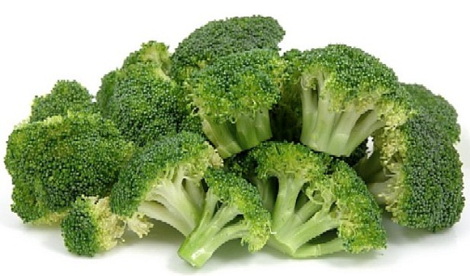
BROCOLI
BROCCOLI
GHERKINS
ONION

Slide 6
MUY BIEN
1 | 2 | 3 | 4 | 5 | 6 | 7 | 8 | 9 | 10

Slide 7
FALLASTE

Slide 8
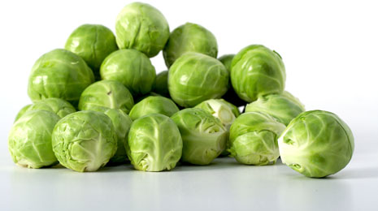
COL DE BRUSELAS
BRUSELA's CABBAGE
COFFEE
IT EATS

Slide 9
MUY BIEN
1 | 2 | 3 | 4 | 5 | 6 | 7 | 8 | 9 | 10

Slide 10
FALLASTE

Slide 11
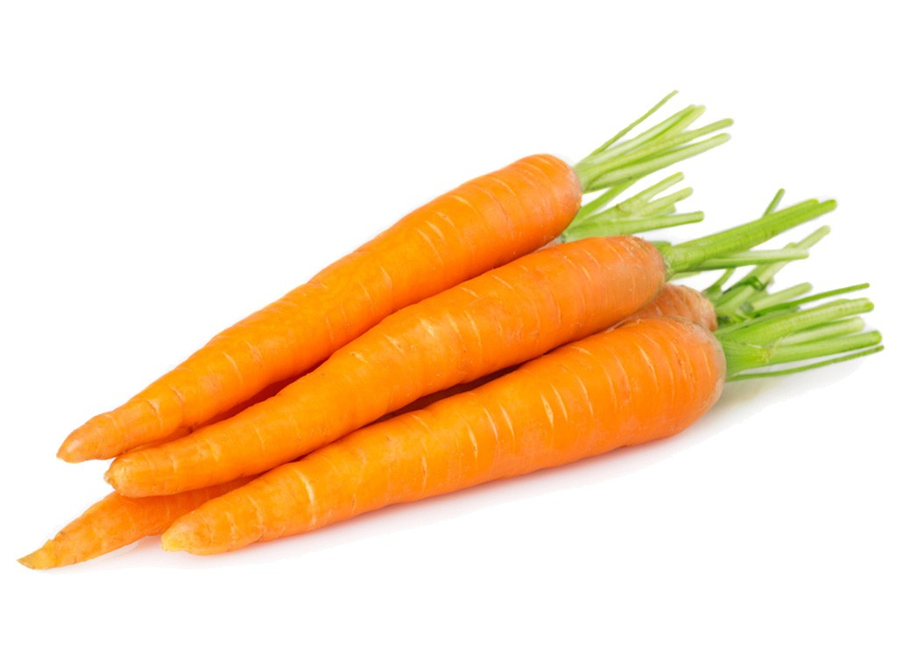
ZANAHORIA
BRANCH
CARROT
YUCCA

Slide 12
MUY BIEN
1 | 2 | 3 | 4 | 5 | 6 | 7 | 8 | 9 | 10

Slide 13
FALLASTE

Slide 14
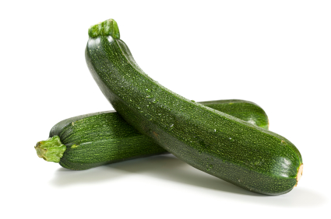
CALABACINES
ZUCCHINIS
CULTIVATED FIELD
FLOWER

Slide 15
MUY BIEN
1 | 2 | 3 | 4 | 5 | 6 | 7 | 8 | 9 | 10

Slide 16
FALLASTE

Slide 17
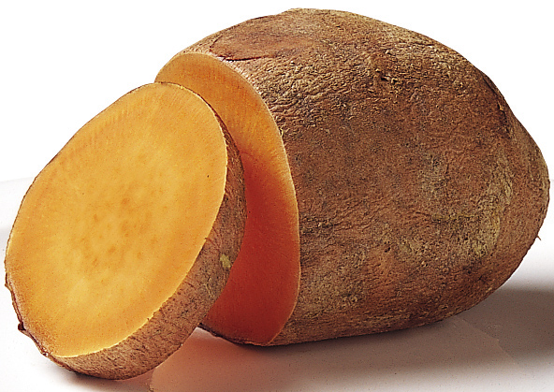
PATATAS DULCES
RAIN
SWEET POTATOES
LOT

Slide 18
MUY BIEN
1 | 2 | 3 | 4 | 5 | 6 | 7 | 8 | 9 | 10

Slide 19
FALLASTE

Slide 20
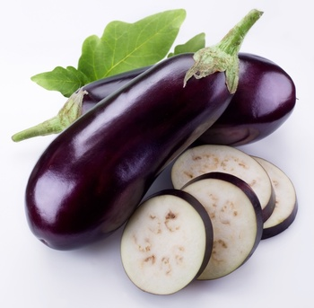
BERENJENAS
LAND
APPLE
AUBERGINES

Slide 21
MUY BIEN
1 | 2 | 3 | 4 | 5 | 6 | 7 | 8 | 9 | 10

Slide 22
FALLASTE

Slide 23
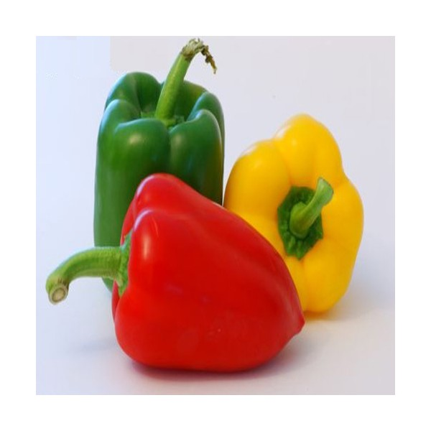
pimentón
WORMS
FRUITS
PAPRIKA

Slide 24
MUY BIEN
1 | 2 | 3 | 4 | 5 | 6 | 7 | 8 | 9 | 10

Slide 25
FALLASTE

Slide 26
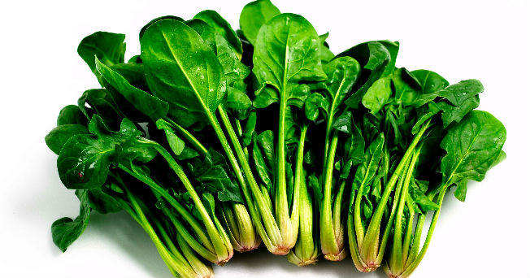
ESPINACA
SPINACH
CULTURE
PROCESS

Slide 27
MUY BIEN
1 | 2 | 3 | 4 | 5 | 6 | 7 | 8 | 9 | 10

Slide 28
FALLASTE

Slide 29
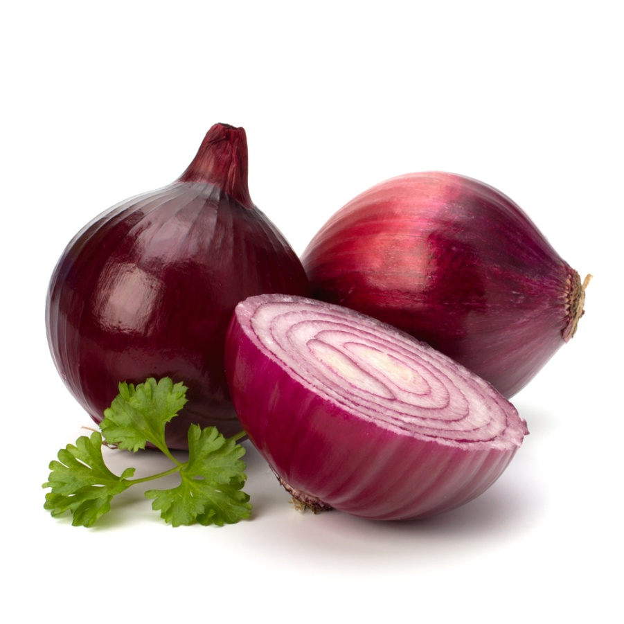
CEBOLLA
GOURD
ONION
MAIZE

Slide 30
MUY BIEN
1 | 2 | 3 | 4 | 5 | 6 | 7 | 8 | 9 | 10

Slide 31
FALLASTE

Slide 32
Terminaste muy bien

